Slide 1
BIKE 양자 관련
https://youtu.be/pAqFpC4TbHQ
장경배

Slide 2
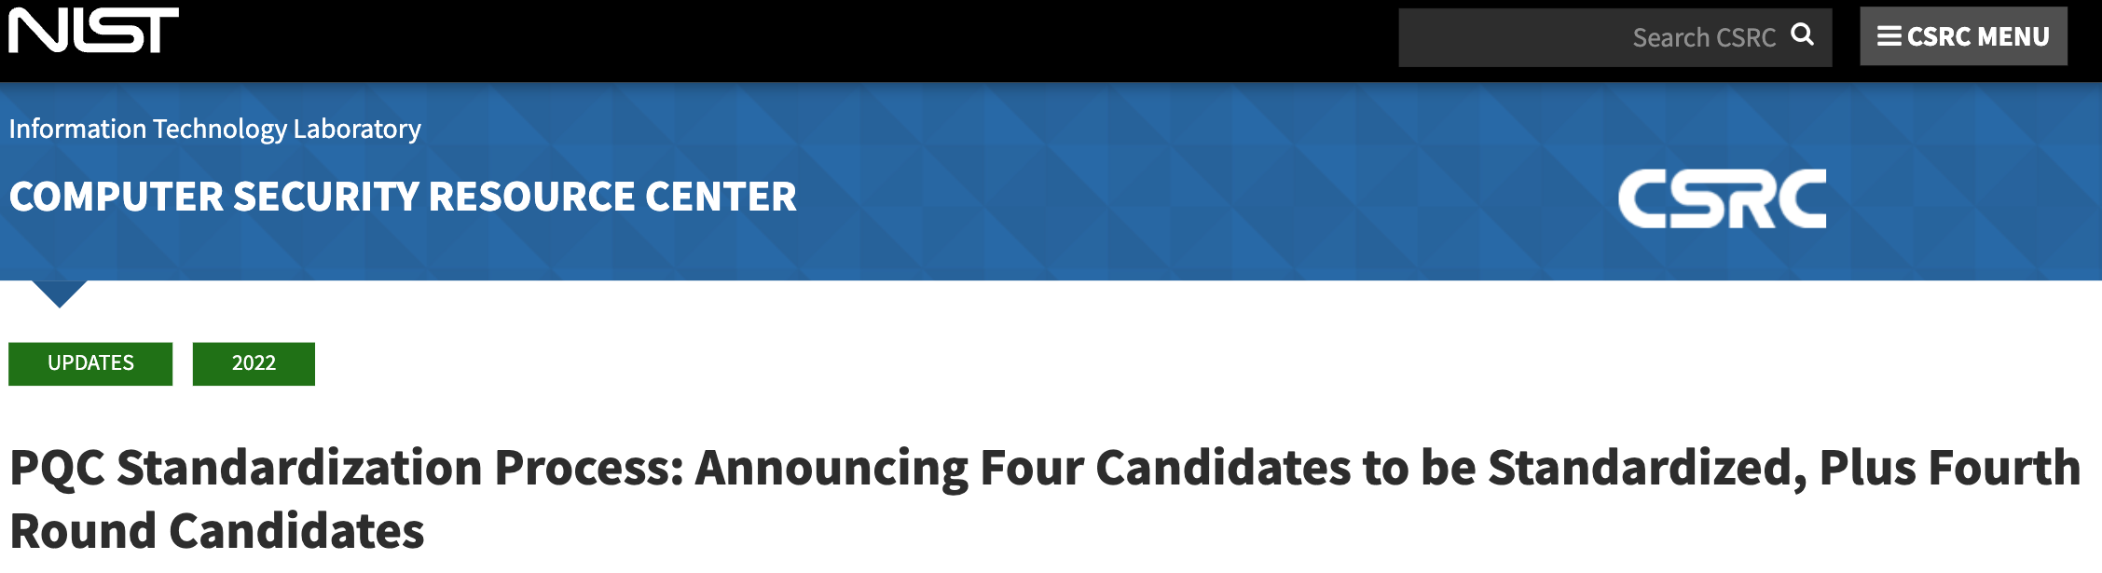
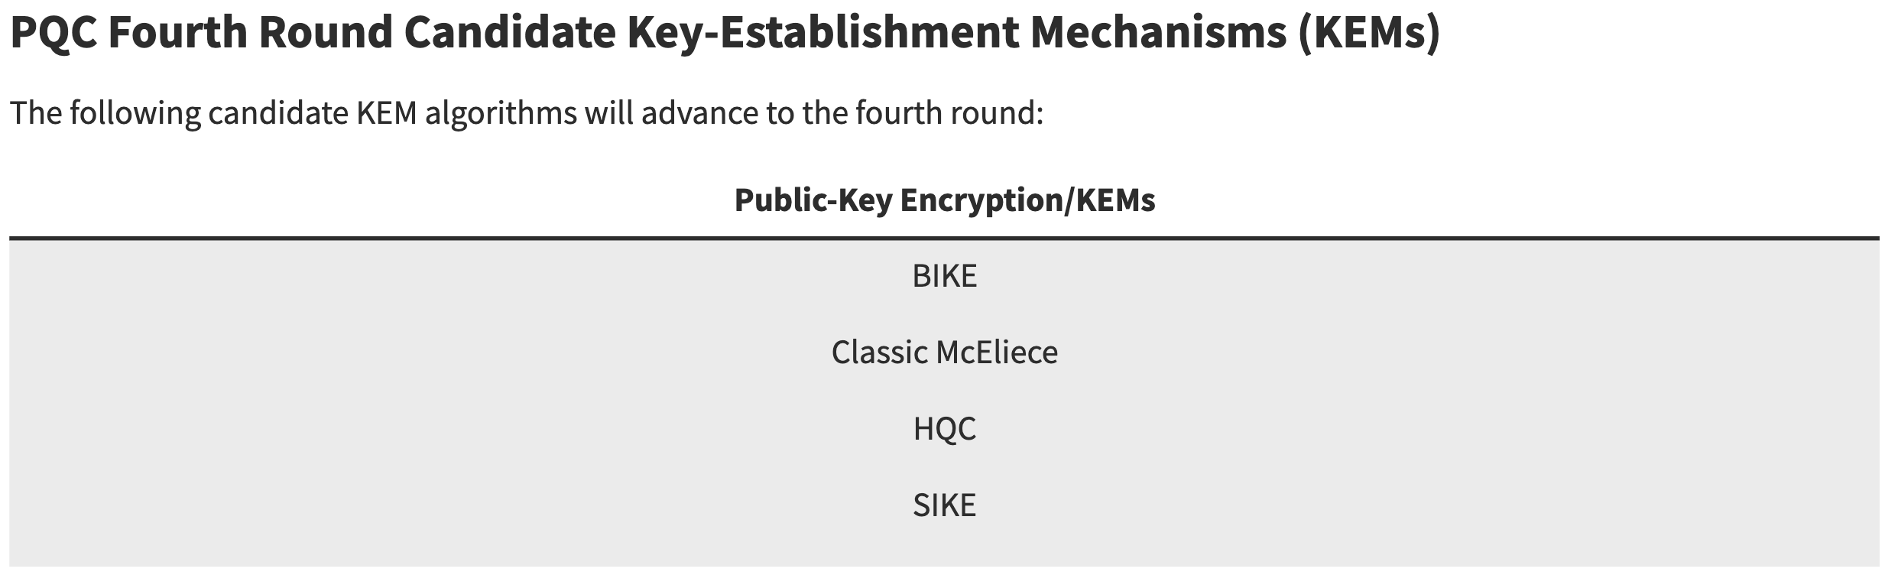
ClassicMcEliece
Classical McEliece는 이름과 같이, 전통적인 코드 기반 암호의 성격을 따름
비효율적이라고 볼 수도 있는 오랜 전통의 Goppa 코드 사용
BIKE와 HQC중 하나는 선정될 것으로 예상
Classic McEliece, SIKE는 지켜보아야 함
코드기반암호!!
아이소지니기반암호

Slide 3
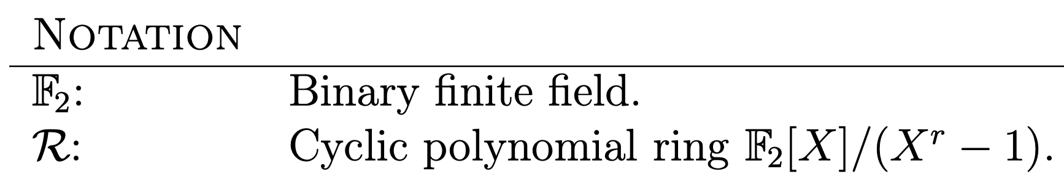
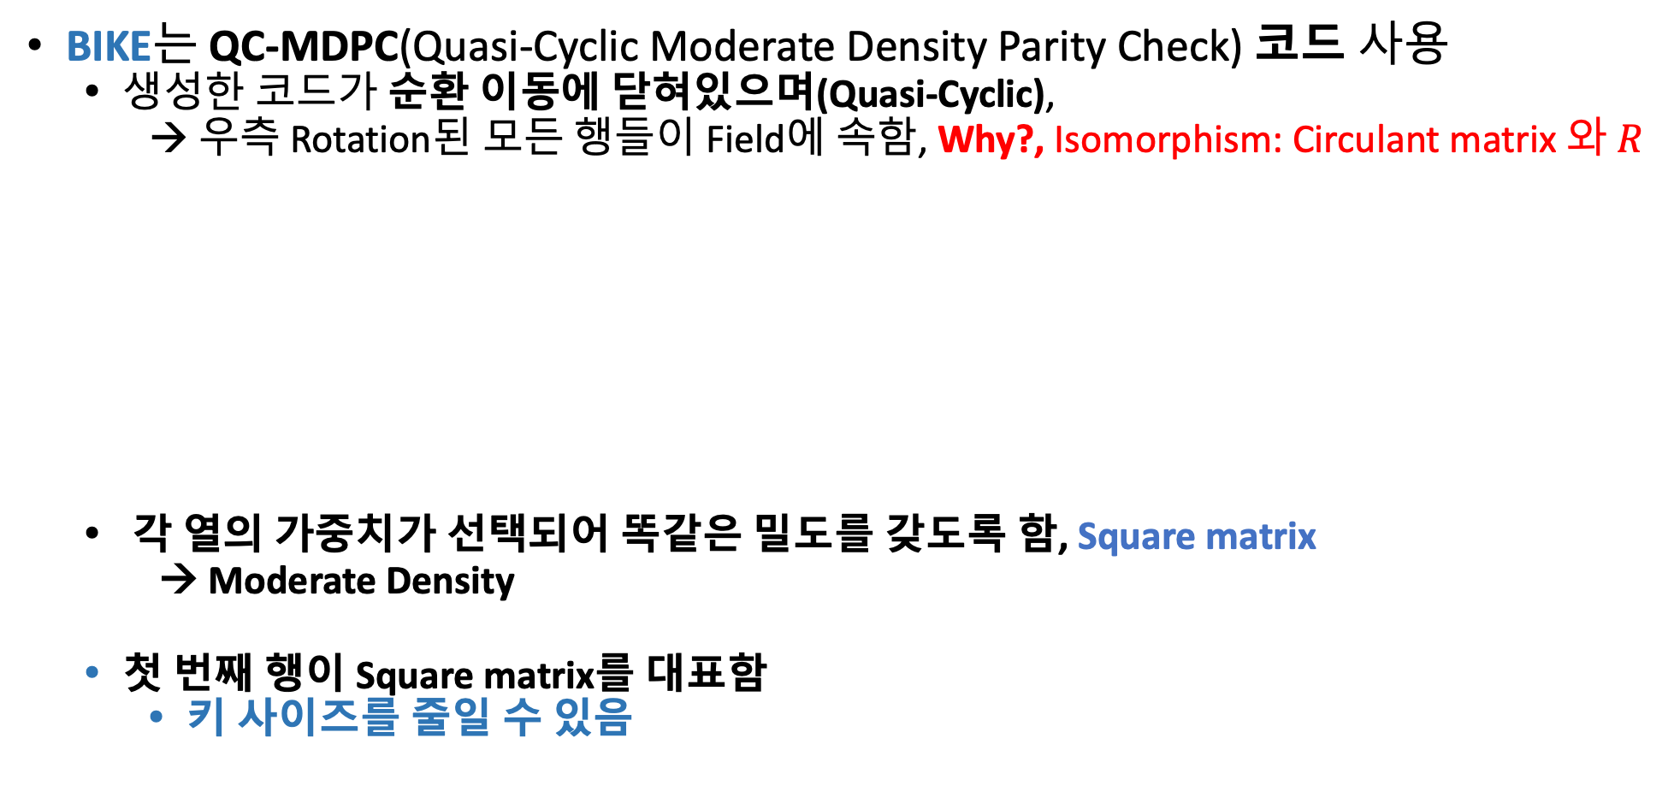


BIKE
BIKE는 QC-MDPC(Quasi-Cyclic Moderate Density Parity Check) 코드 사용
생성한 코드가 순환 이동에 닫혀있으며(Quasi-Cyclic),
→ 우측 Rotation된 모든 행들이 Field에 속함, Why?, Isomorphism: Circulant matrix 와 $R$
각 열의 가중치가 선택되어 똑같은 밀도를 갖도록 함, Square matrix
→ Moderate Density
첫 번째 행이 Square matrix를 대표함
키 사이즈를 줄일 수 있음
$h_{0} h_{1} … h_{r−2}{ h}_{r−1}$
$h_{r−1} h_{0} … h_{r−3}{ h}_{r−2}$
$h_{r−2} h_{r−1}…{ h}_{r−4}$ ${ h}_{r−3}$
…
$h_{1}{ h}_{2} …{ h}_{r−1} h_{0}$
$$h=$$

Slide 4
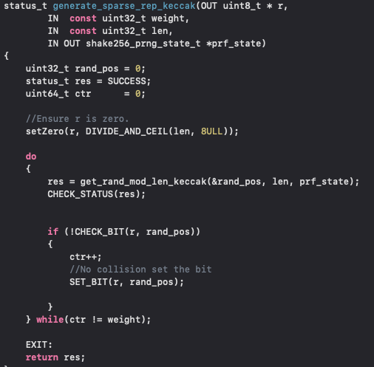
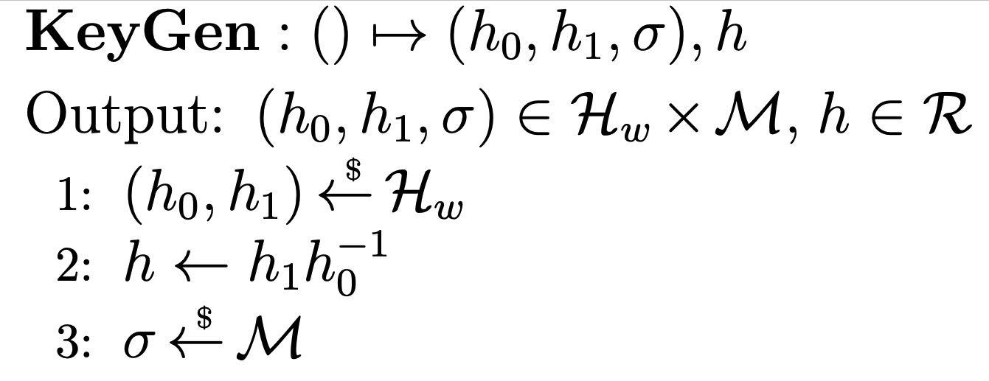



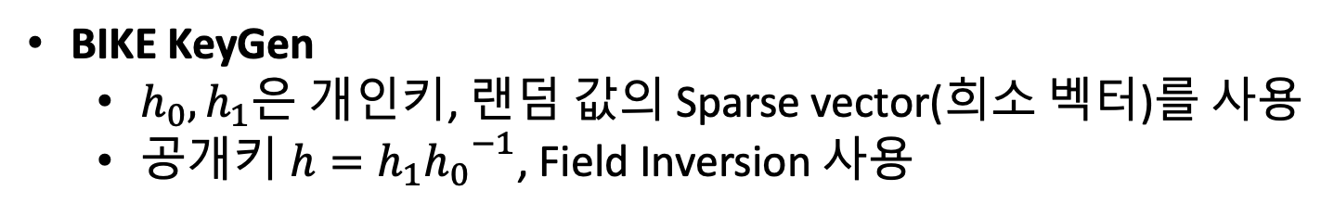
BIKE: KeyGen
BIKE KeyGen
$h_{0},h_{1}$은 개인키, 랜덤 값의 Sparse vector(희소 벡터)를 사용
공개키 $h=h_{1}{h_{0}}^{−1}$, Field Inversion 사용
Decoding 실패 시,
대체되는 쓰레기 값
BIKE-Level 1, 3, 5 파라미터 (Field size가 매우 큼)
Field size
Sparse value

Slide 5
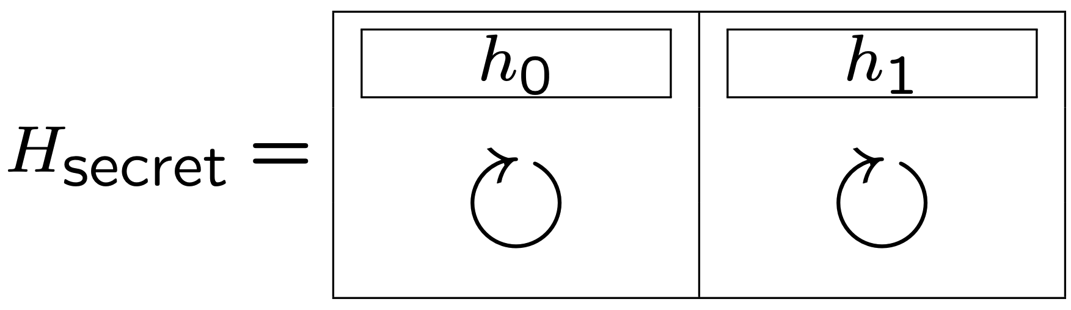
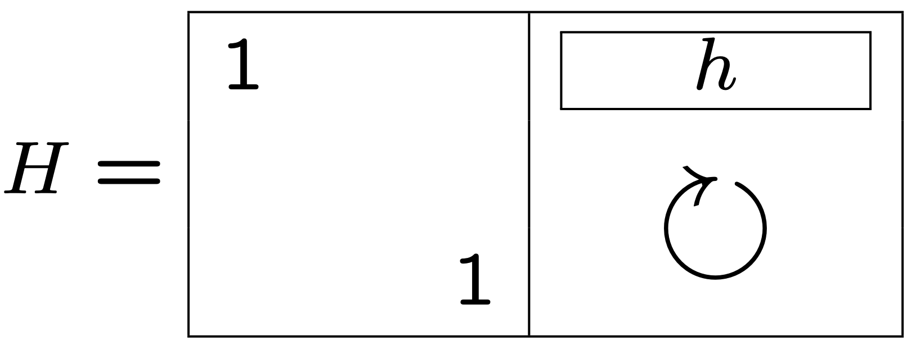
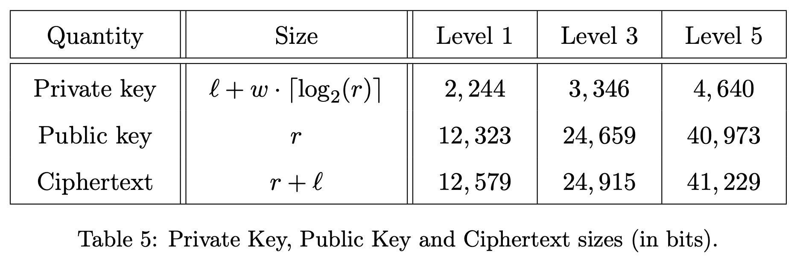


BIKE: KeyGen
Sparse vector
Sparse vector
Field size
$$h_{secret}$$
Sparse value
$$h_{public}$$

Slide 6
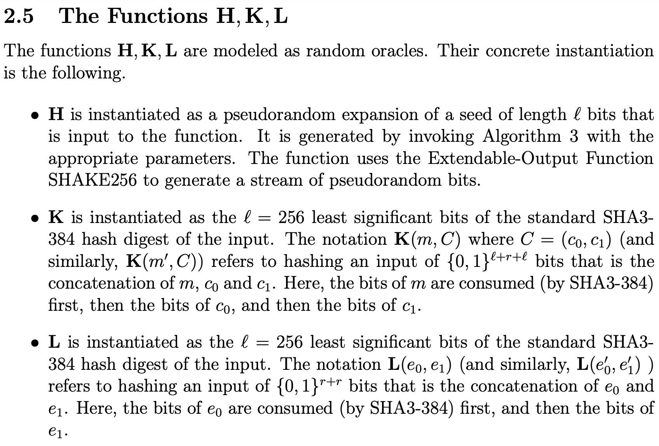
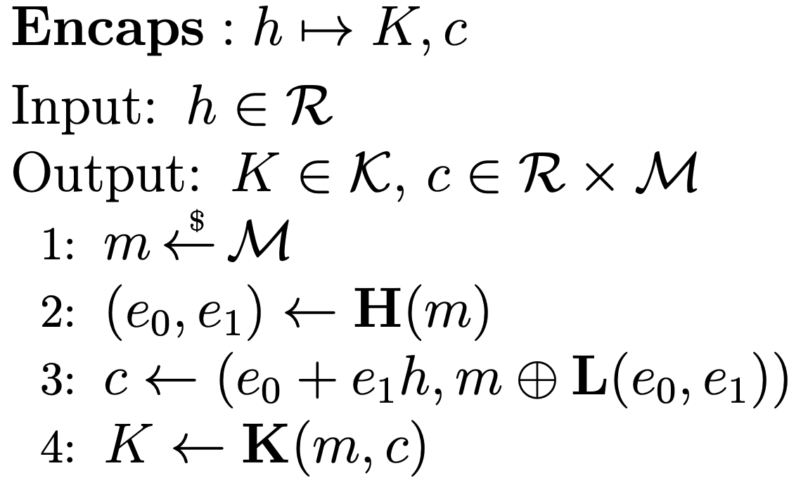
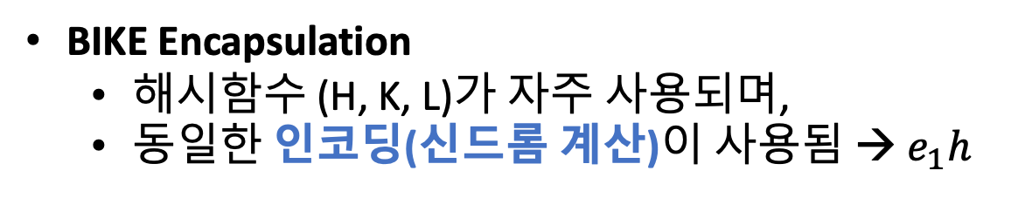
BIKE: Encapsulation
BIKE Encapsulation
해시함수 (H, K, L)가 자주 사용되며,
동일한 인코딩(신드롬 계산)이 사용됨 → $e_{1}h$

Slide 7
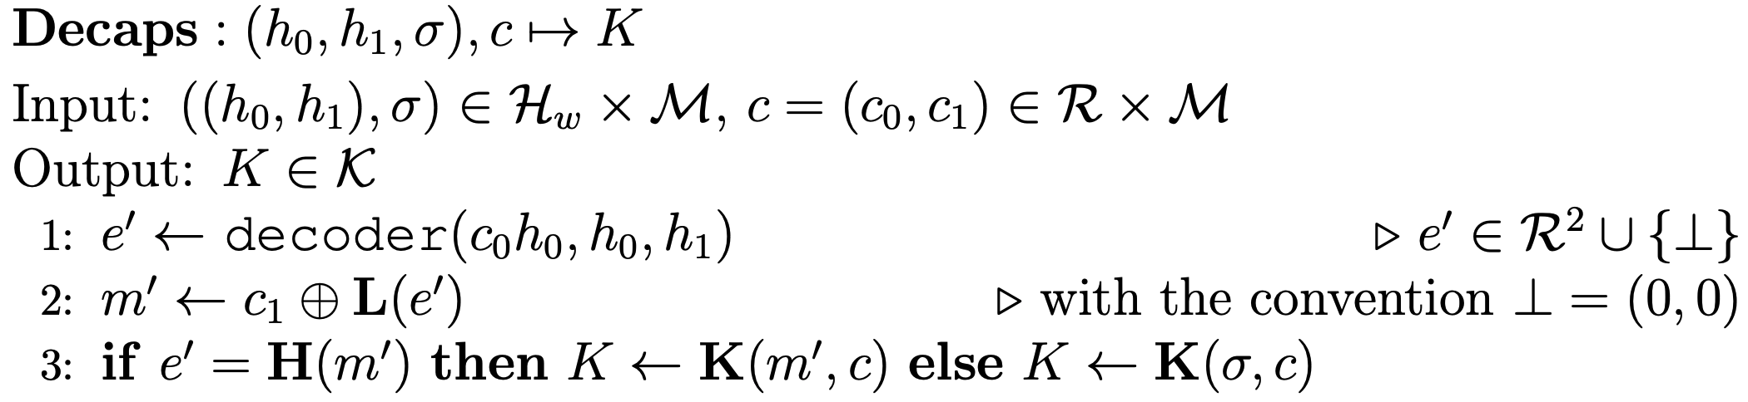
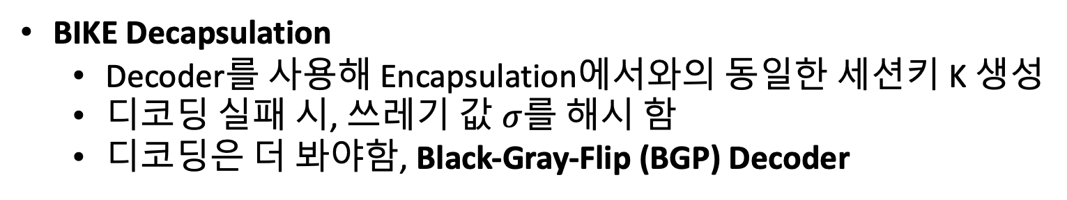
BIKE: Decapsulation
BIKE Decapsulation
Decoder를 사용해 Encapsulation에서와의 동일한 세션키 K 생성
디코딩 실패 시, 쓰레기 값 $σ$를 해시 함
디코딩은 더 봐야함, Black-Gray-Flip (BGP) Decoder

Slide 8
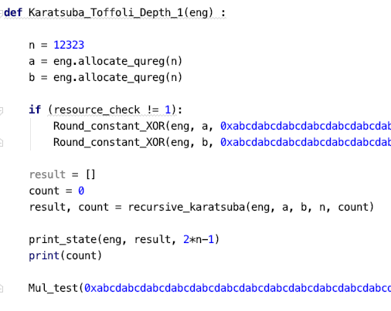
BIKE: Future work
Encoding은 matrix, vector 곱셈, → 동일한 Linear matrix 분해 후 양자 구현
이지만 Circulant matrix에 따른 차이점이 있을지?
곱셈은 Circulant matrix에 따른 차이점 없을 듯?
곱셈기는 확장해 둔 상태,
필드 사이즈가 매우 커서 시뮬레이션이 너무 오래걸림
BIKE에 대한 암호 분석 알고리즘? (Ex: Information Set Decoding)

Slide 9
감사합니다

